Slide 1
БАЯНТАЛ СУМЫН ЗАЛУУЧУУДЫН ХӨГЖЛИЙН САЛБАР ЗӨВЛӨЛ
2019 оны ажлын тайлан

Slide 2
БАЯНТАЛ СУМЫН СТАТИСТИК ТООН ҮЗҮҮЛЭЛТ

Slide 3
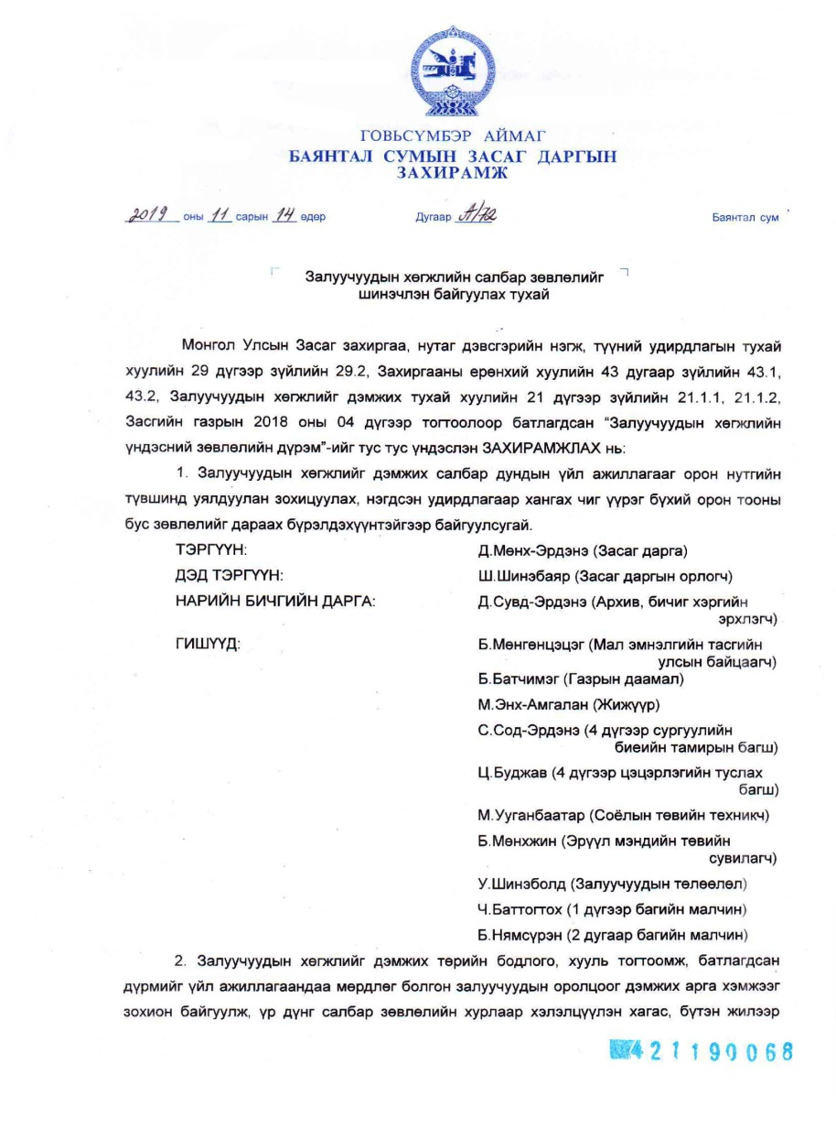
Сумын Засаг даргын 2019 оны А/72 дугаар захирамжаар “Залуучуудын хөгжлийн салбар зөвлөл”-ийн гишүүдийг шинэчлэн байгуулсан.

Slide 4
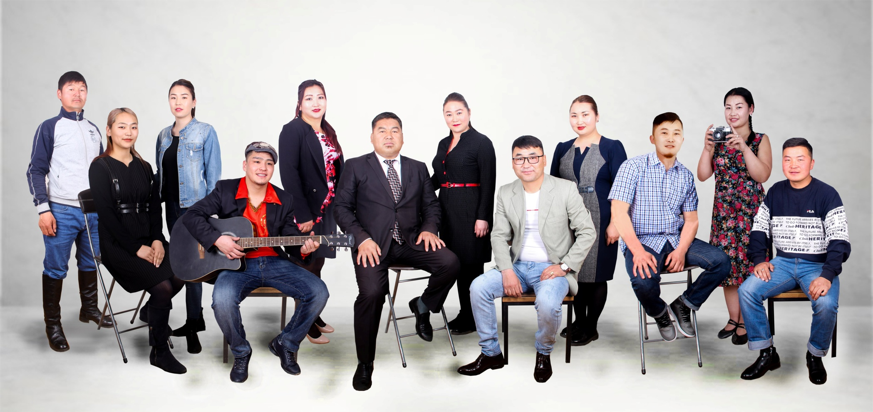
Зөвлөлийн гишүүд

Slide 5
БИДНИЙ УРИА
“ХАРИУЦЛАГАТАЙ ОРОЛЦОЖ ХАМТДАА ХӨГЖЬЕ”

Slide 6
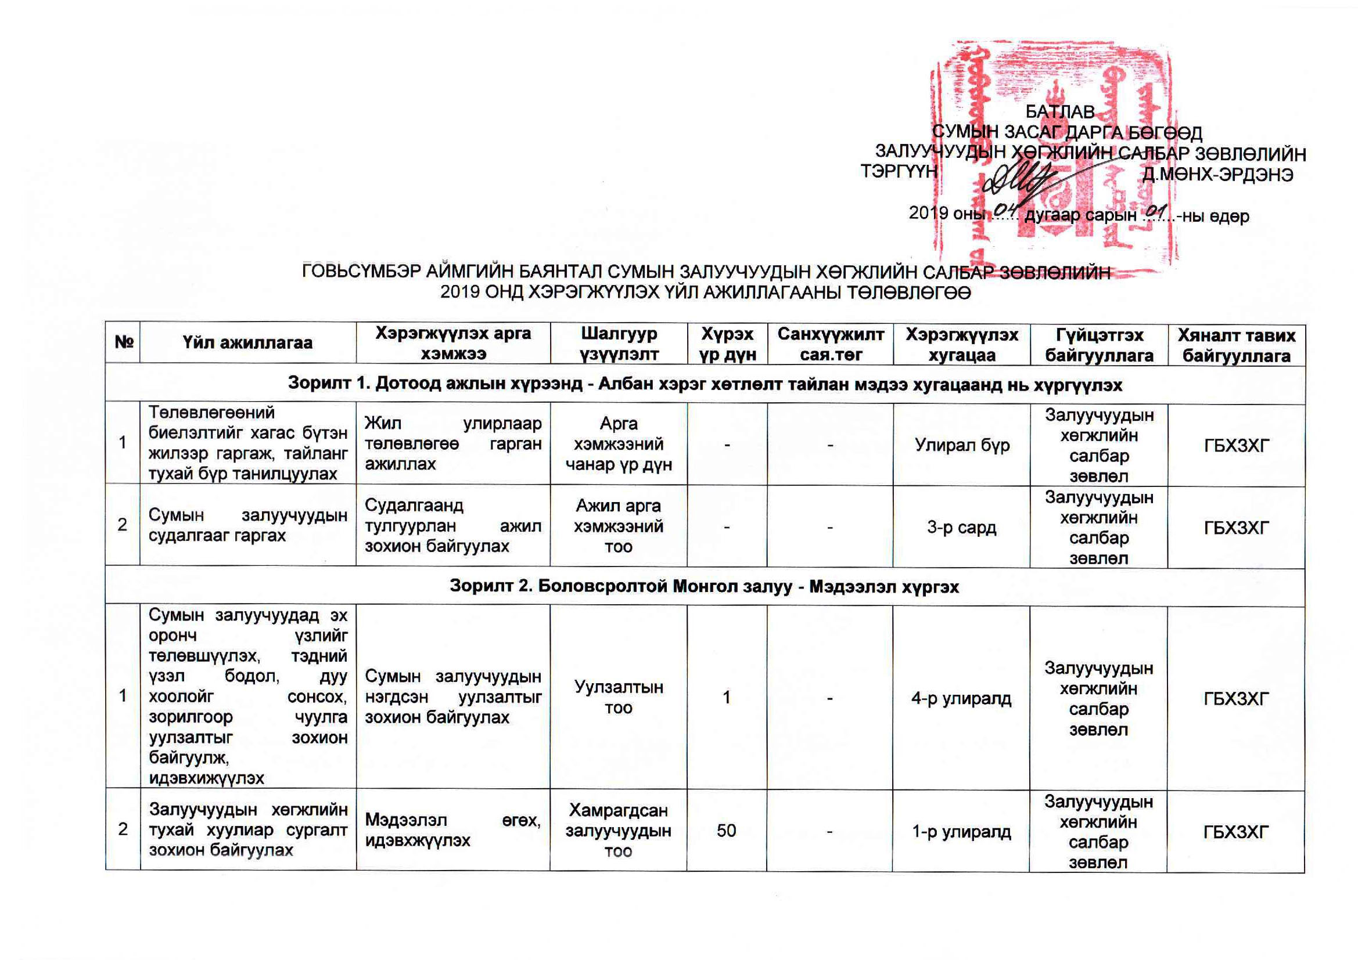
Сумын Залуучуудын хөгжлийн салбар зөвлөлийн 2019 оны үйл ажиллагааны төлөвлөгөө

Slide 7
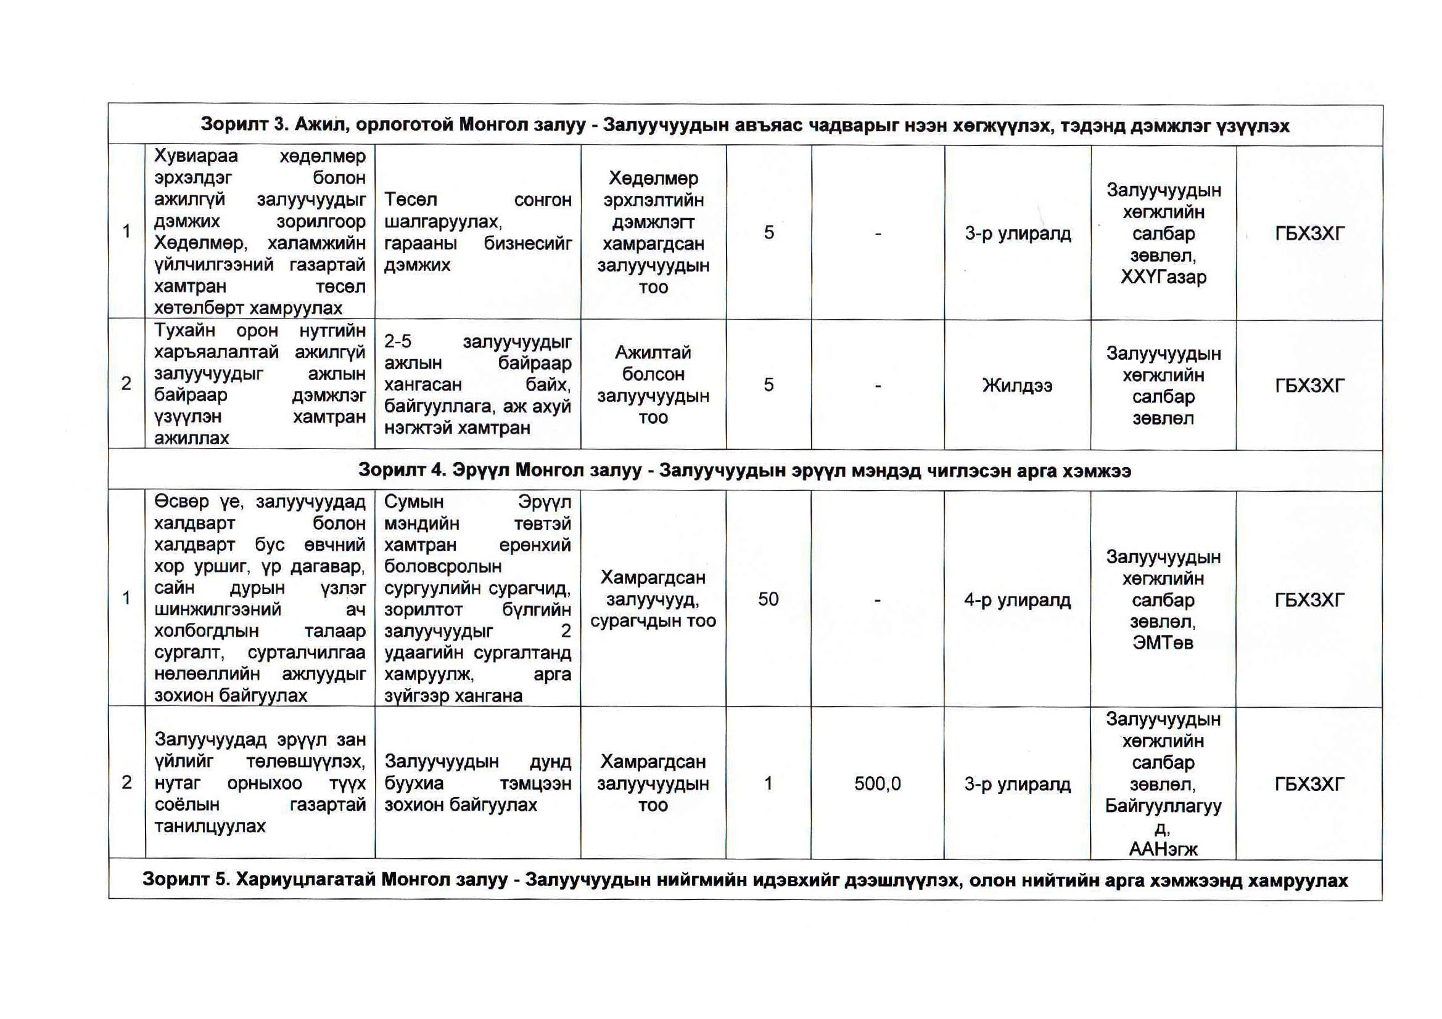

Slide 8
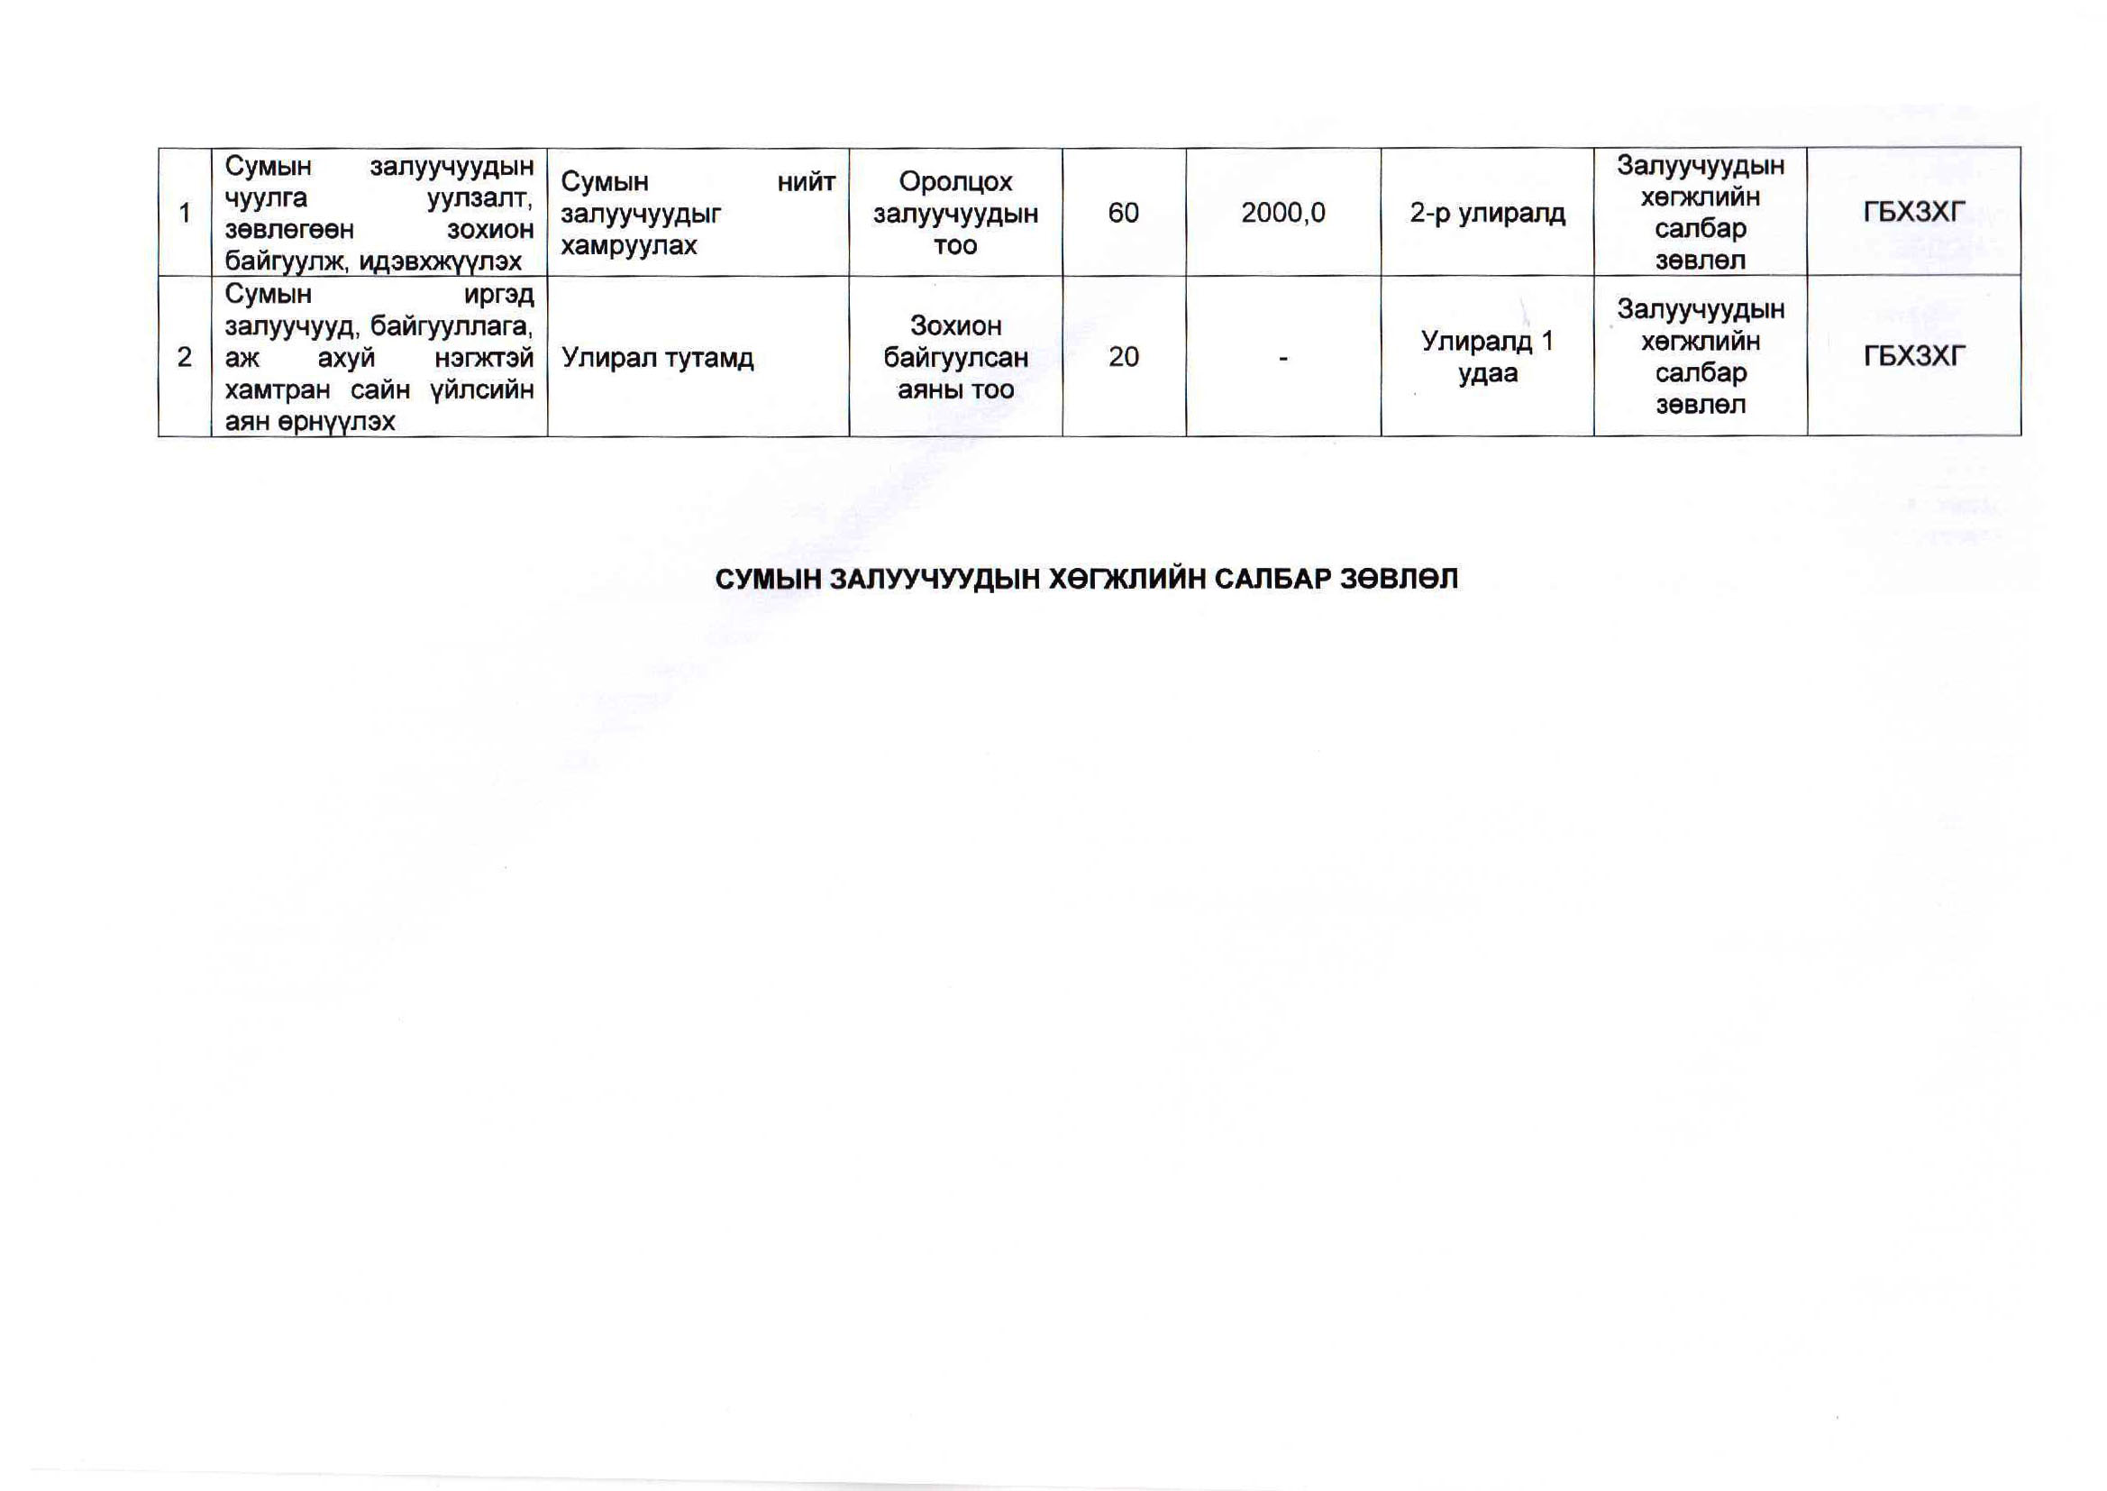

Slide 9
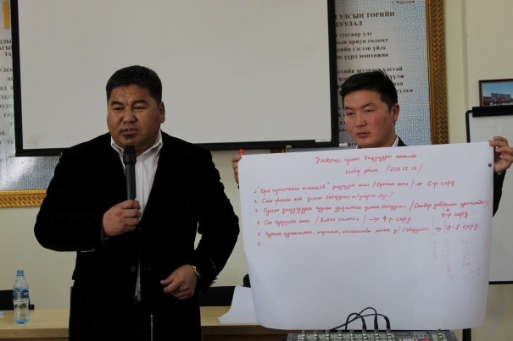
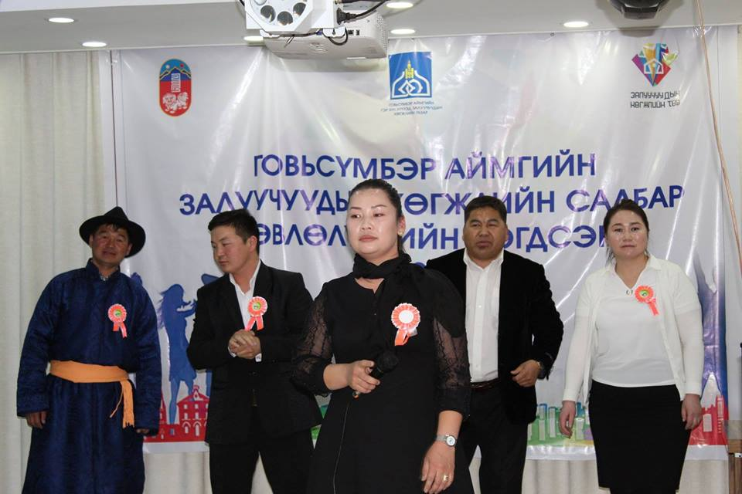
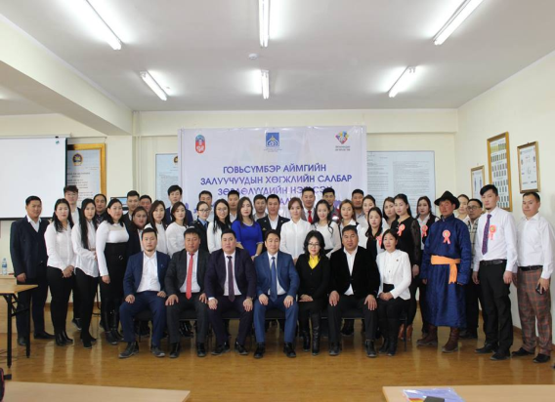
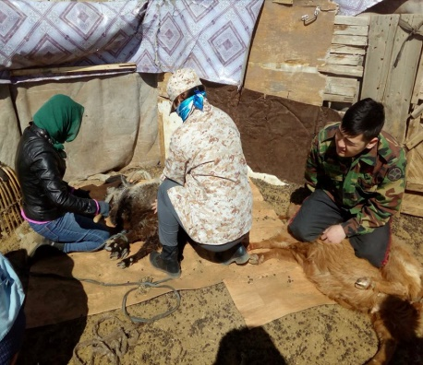
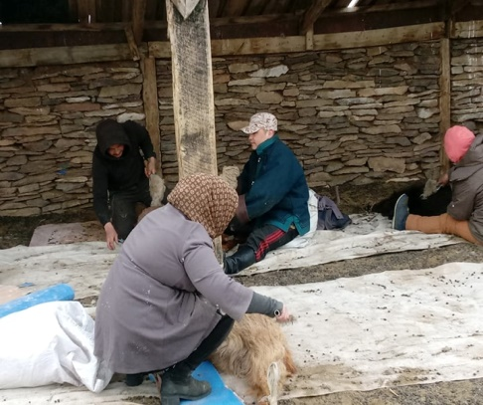
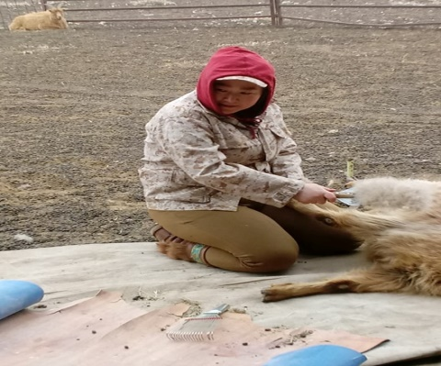
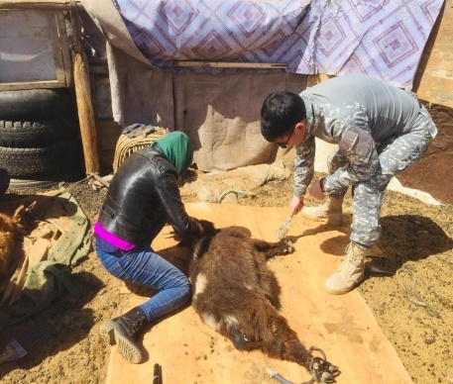
Төлөвлөгөөний дагуу хийж хэрэгжүүлсэн ажлууд
Аймгийн залуучуудын хөгжлийн салбар зөвлөлөөс зохион байгуулсан чуулга уулзалтанд сумын салбар зөвлөлийн гишүүд идэвхитэй хамрагдсан.
2. “Самаа ав сангаа бүрдүүлэе”- Сайн үйлсийн аян-1
2019 оны 04 дүгээр сард зохион байгуулсан. Уг аяны хүрээнд аймгийн сайн малчин Б.Сарангэрэлийн нийт 57 ямааг тус бүр 6000 төгрөгрөөр самнаж сангаа бүрдүүлсэн.

Slide 10
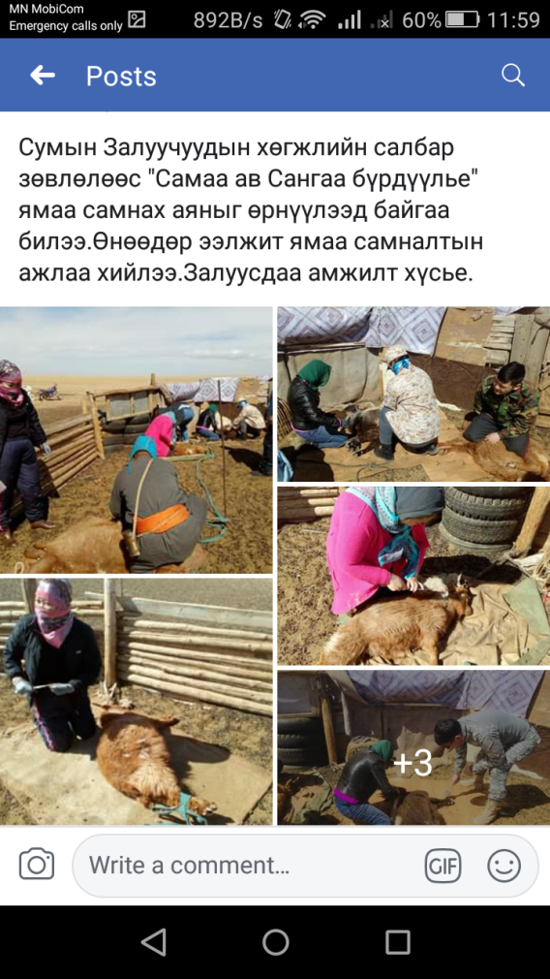
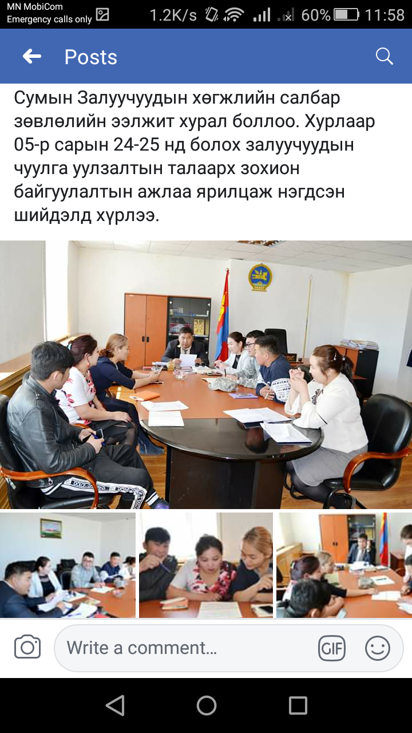
БАЯНТАЛ СУМЫН ЗАЛУУЧУУДЫН ХӨГЖЛИЙН САЛБАР ЗӨВЛӨЛ ФЕЙСБҮҮК ПЭЙЖ ХУУДАС НЭЭСЭН. ХИЙСЭН АЖЛУУДАА ОРУУЛЖ МЭДЭЭЛЭЛ ХҮРГЭЖ АЖИЛЛАЖ БАЙНА

Slide 11
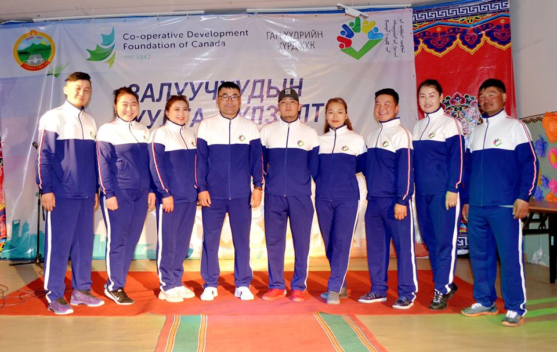
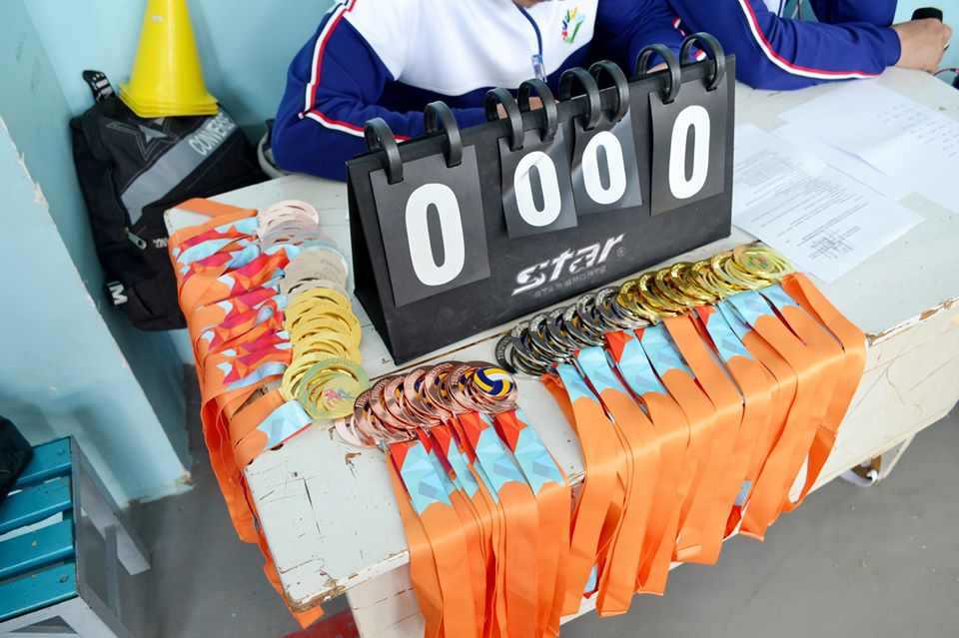
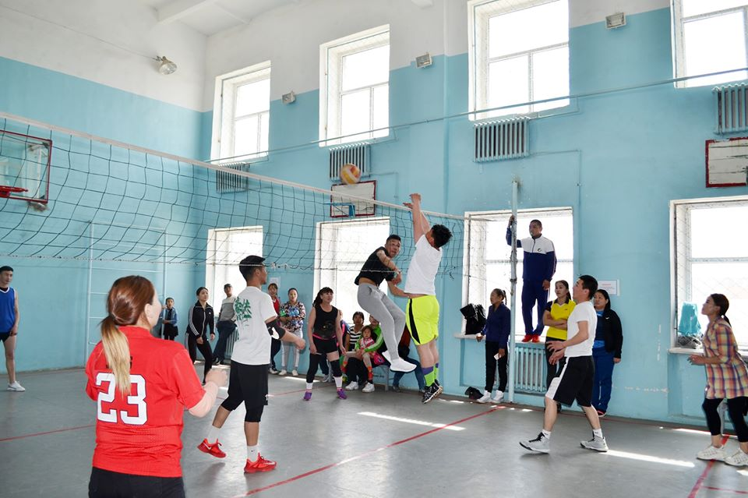
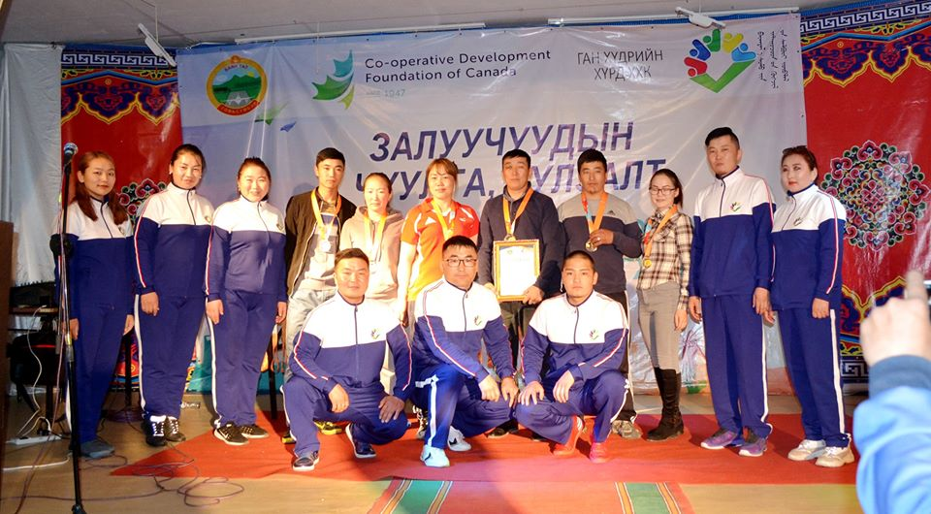
“Сумын хөгжилд залуучууд бидний оролцоо” залуучуудын анхдугаар чуулга уулзалтыг зохион байгуулав.

Slide 12
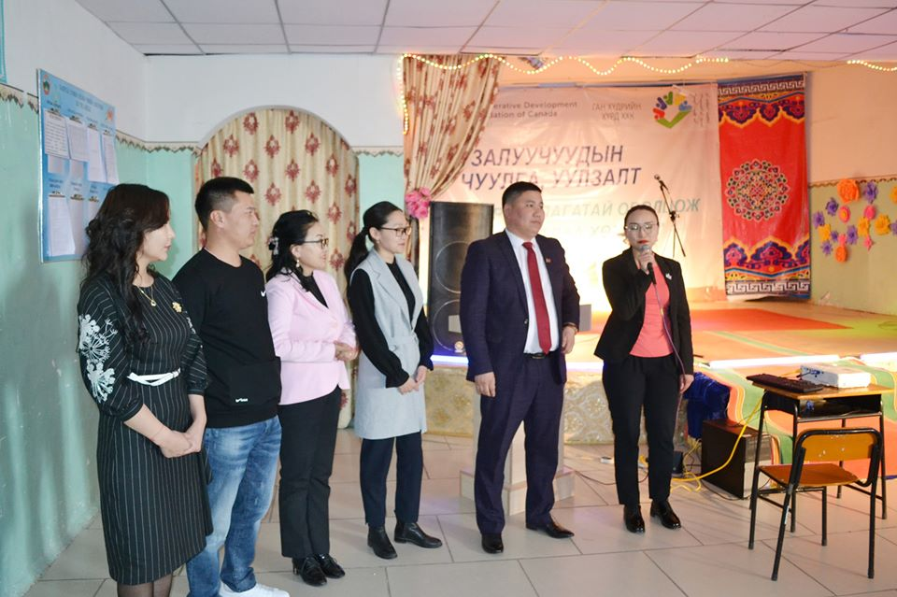
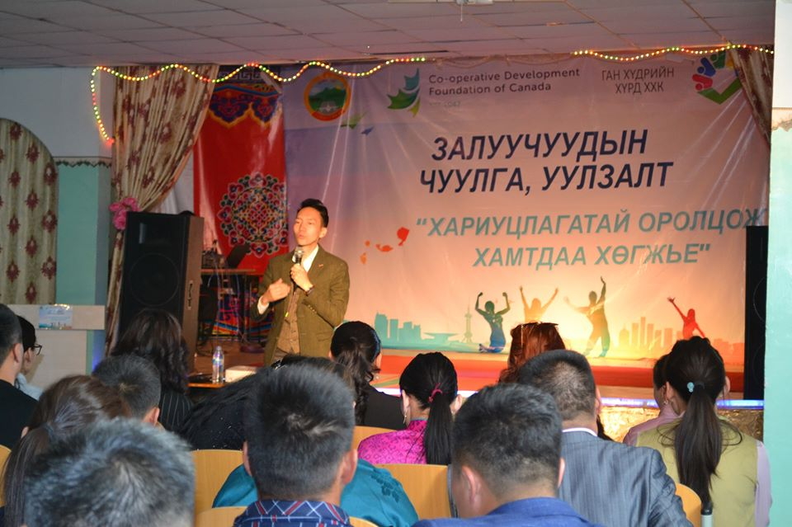
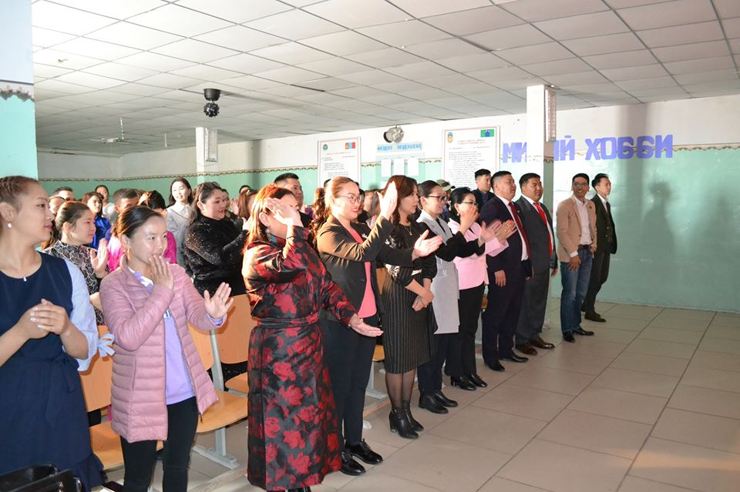
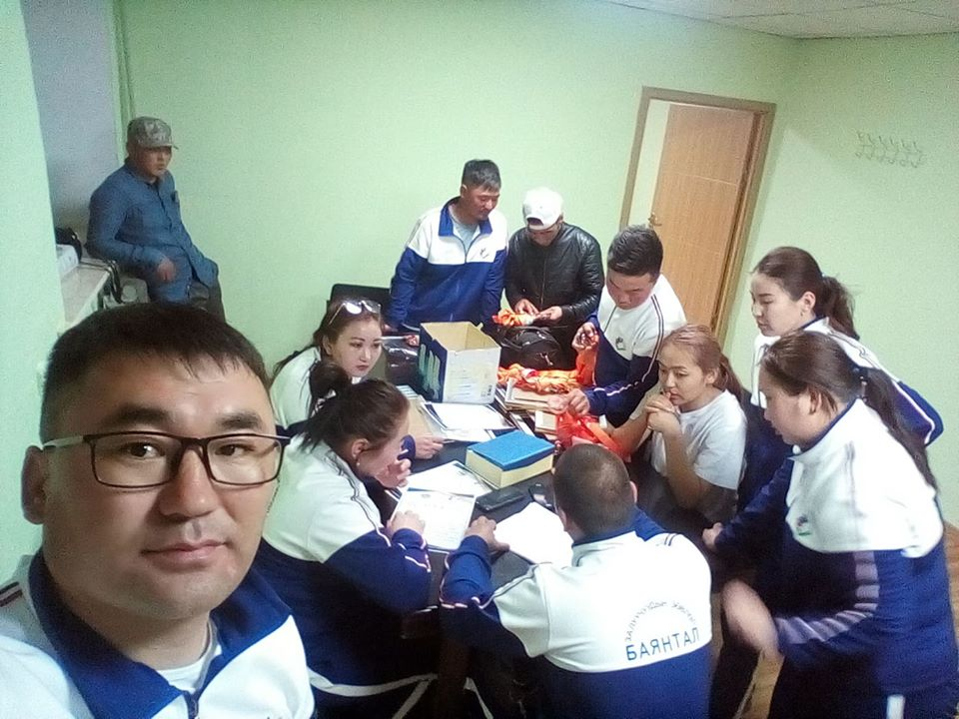
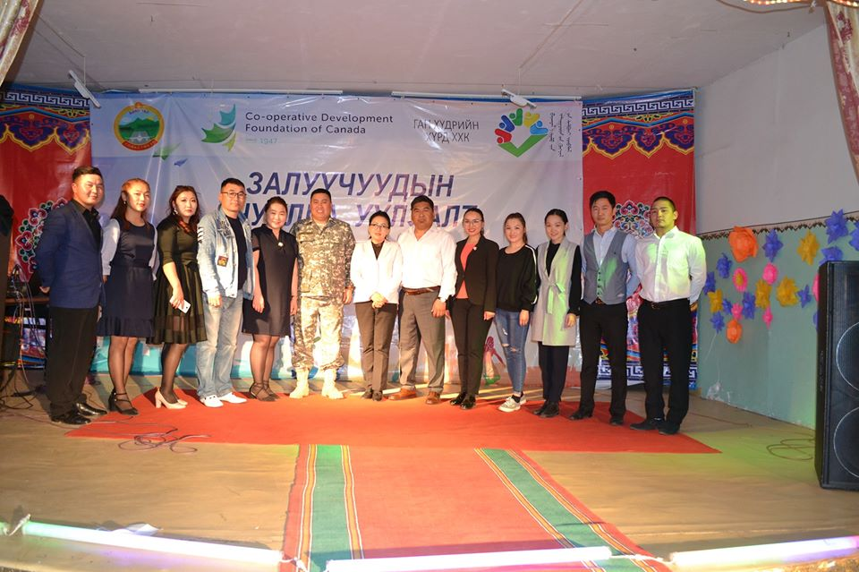
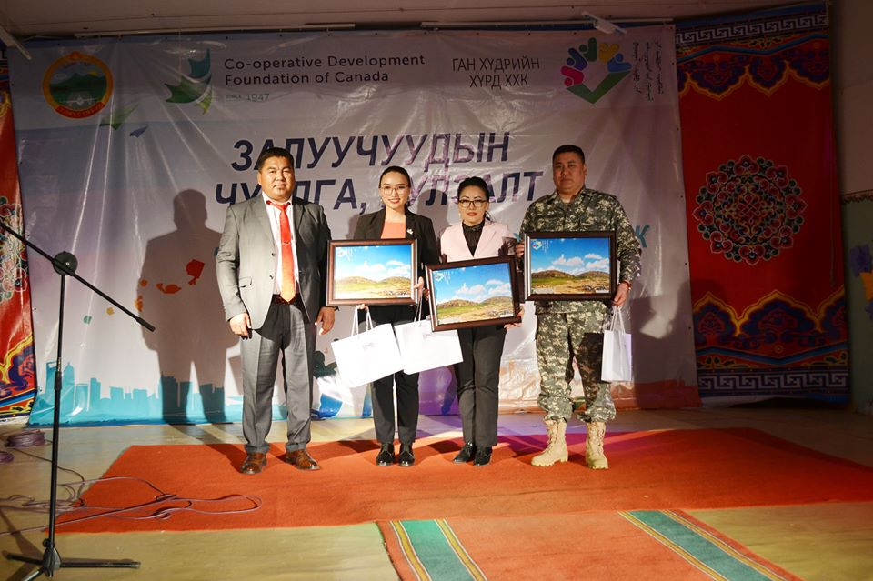

Slide 13
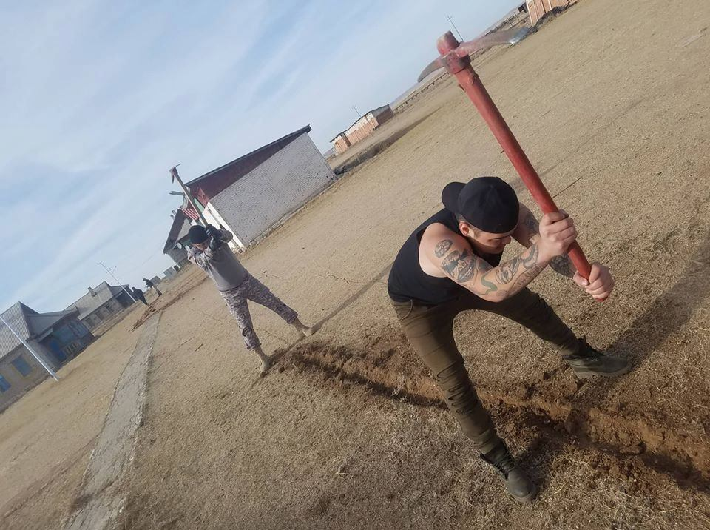
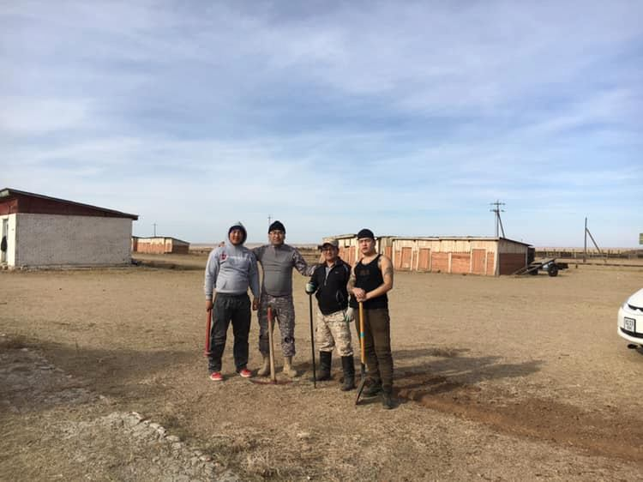
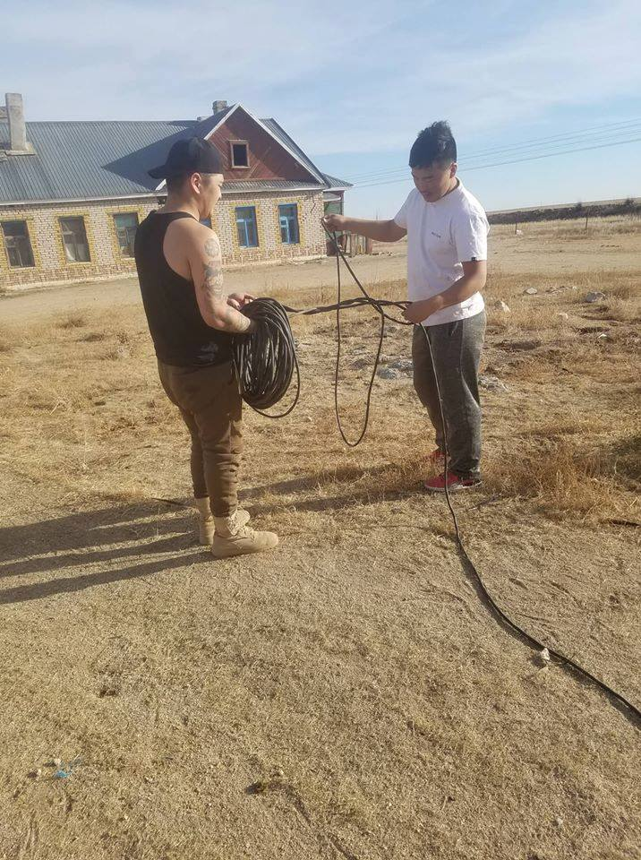
Салбар зөвлөлийн гишүүд сумын 2 дугаар багийн төвд цахилгааны кабель суулгахад оролцов

Slide 14
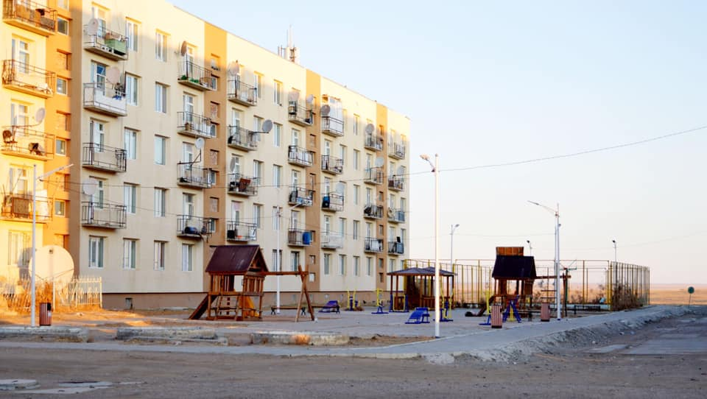
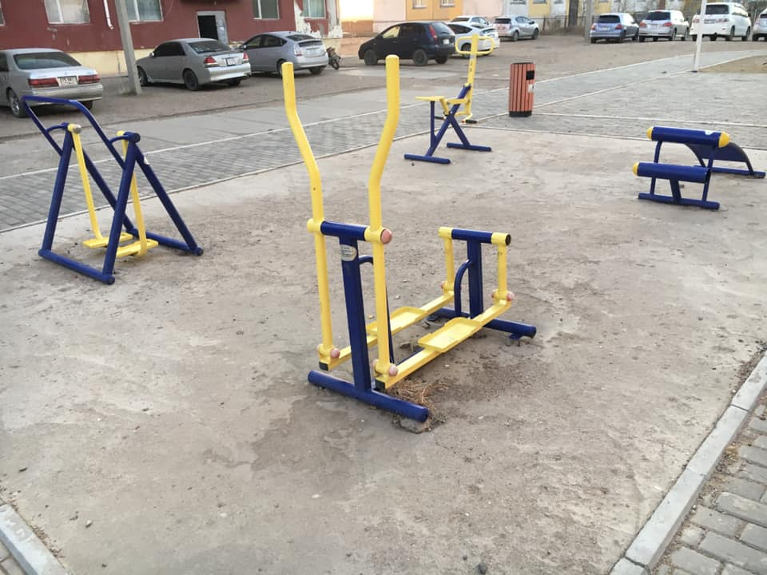
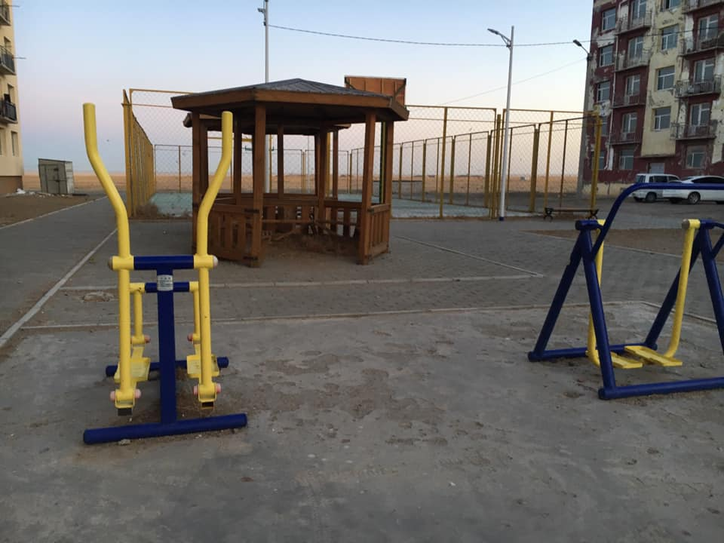
Салбар зөвлөлөөс өглөө бүр 7 цагт орон сууцны дундах биеийн тамирын талбайд “хөдөлгөөн эрүүл мэнд” дасгал сургуулилтанд нэгдэцгээе чалленжийг санаачлан хэрэгжүүлэв

Slide 15
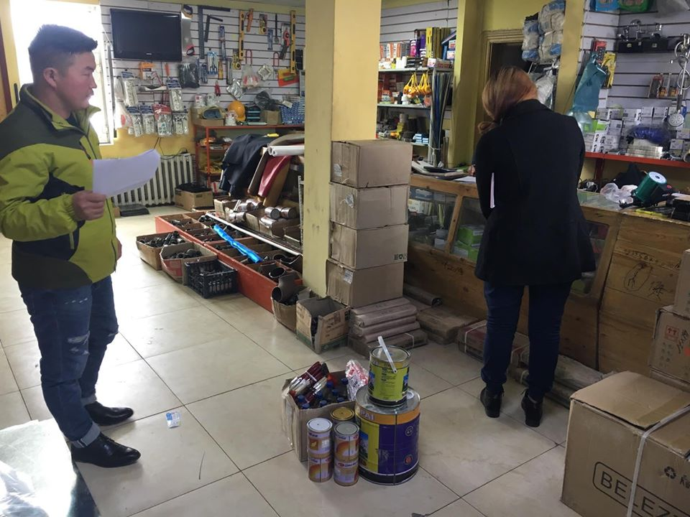
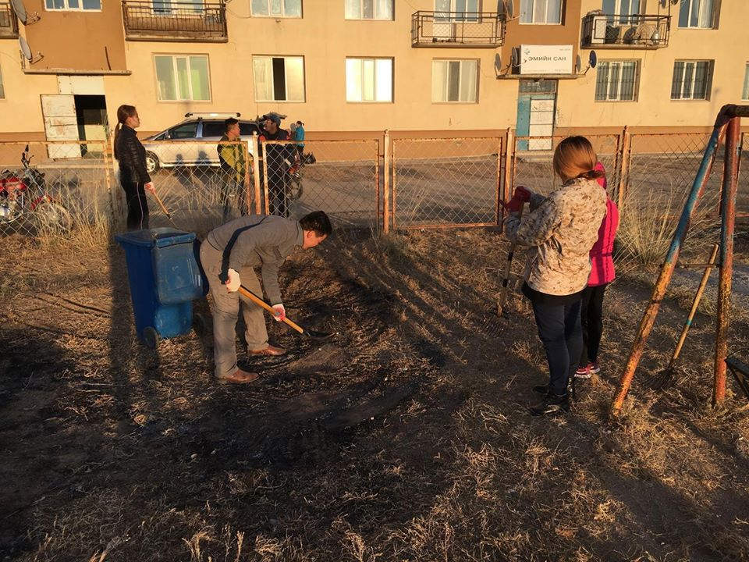
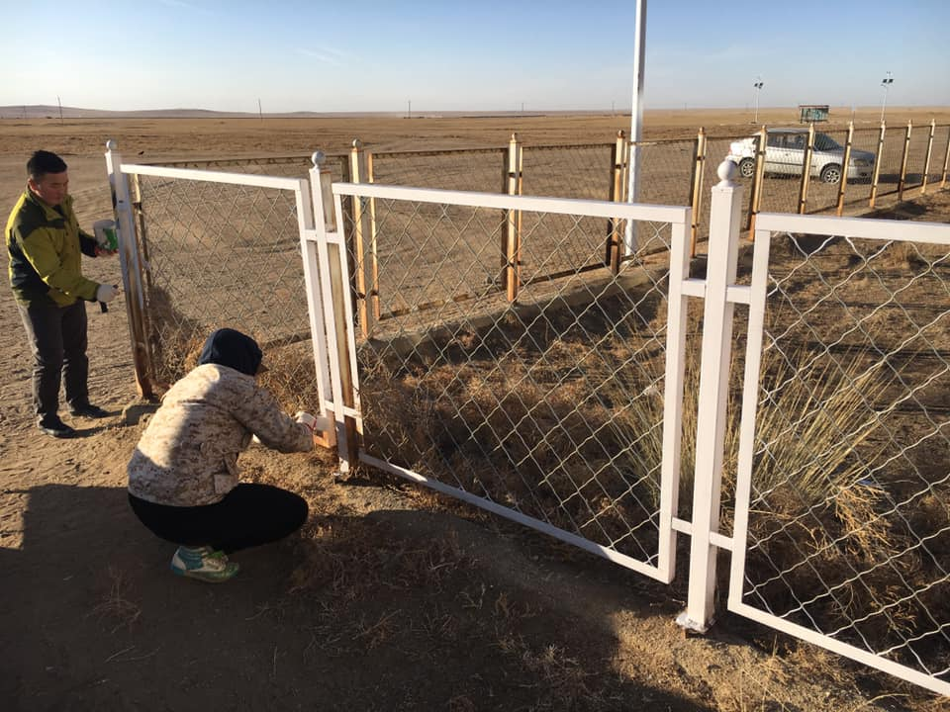
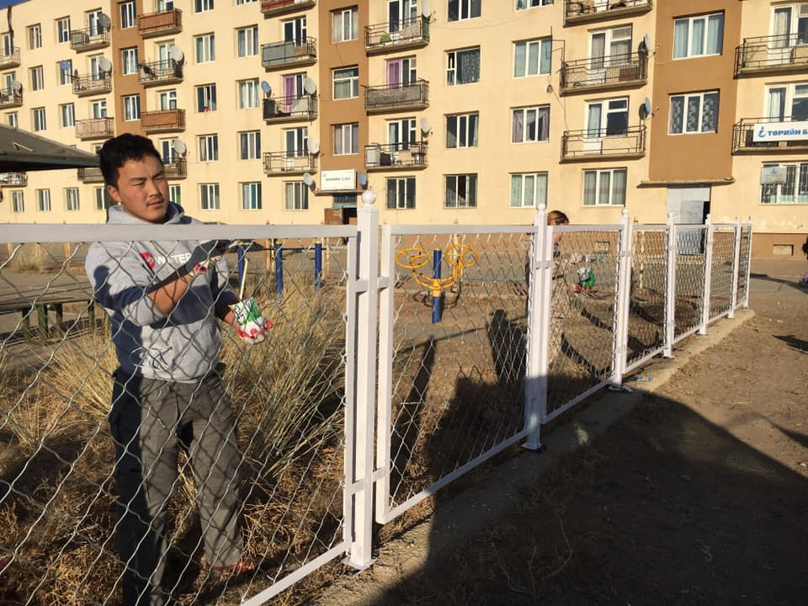
Сайн үйлсийн аян-2 Хүүхдийн тоглоомын талбайг будаж, сэргээн засварлав

Slide 16
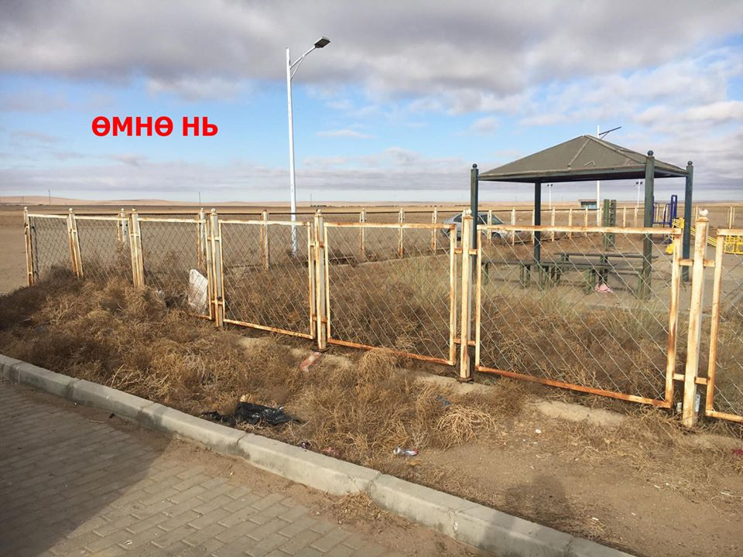
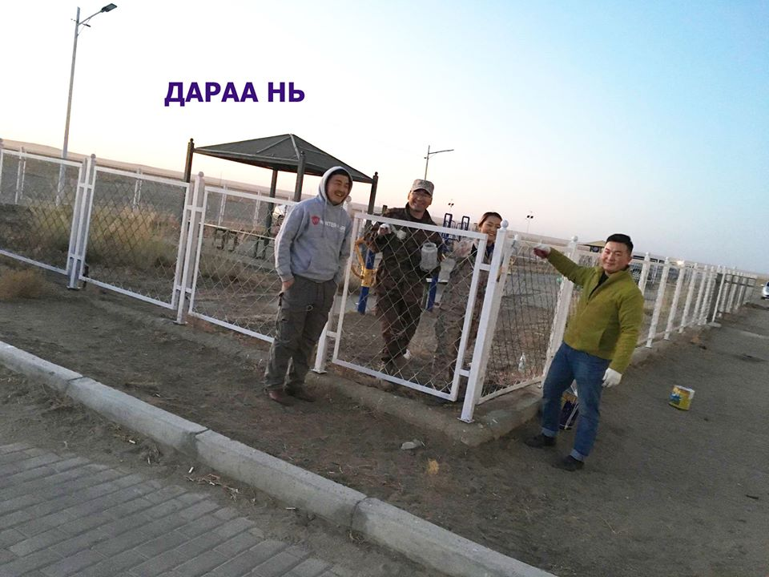
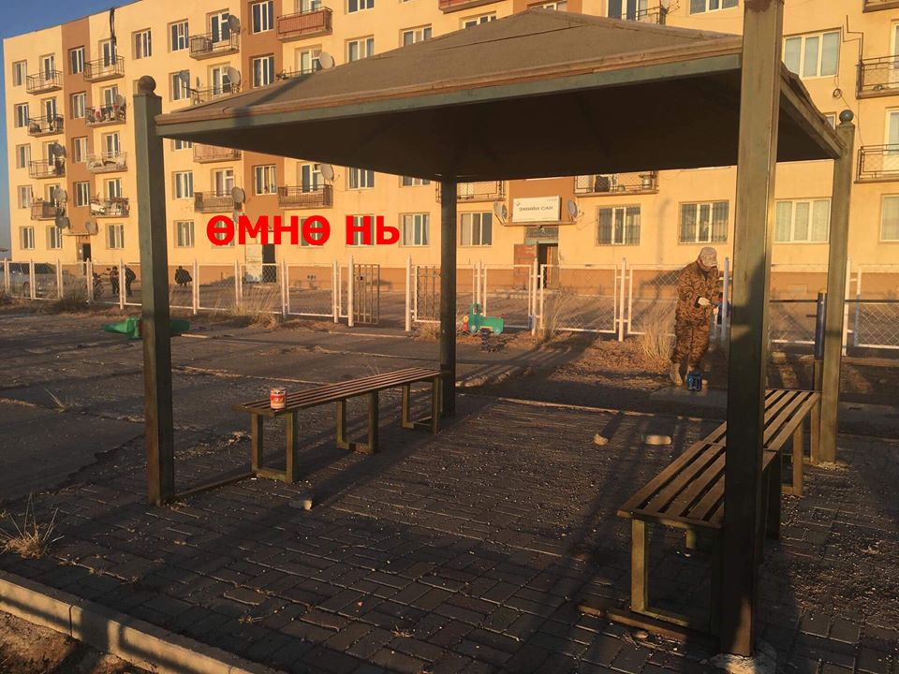
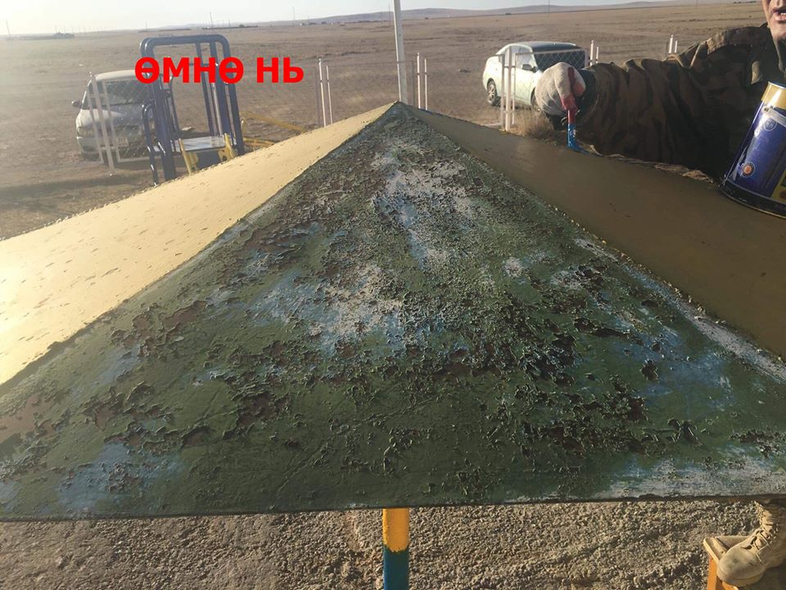
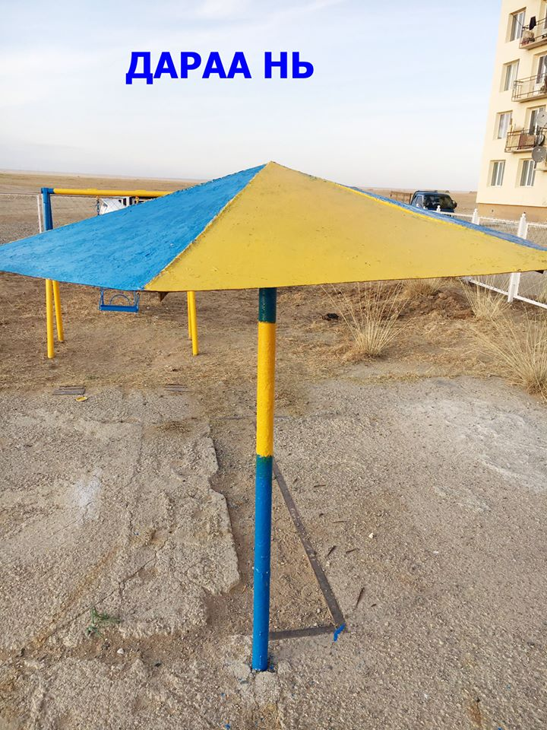
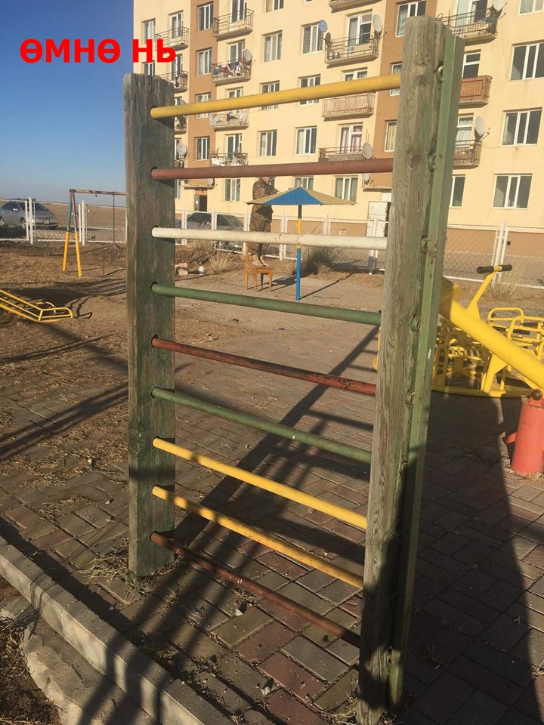
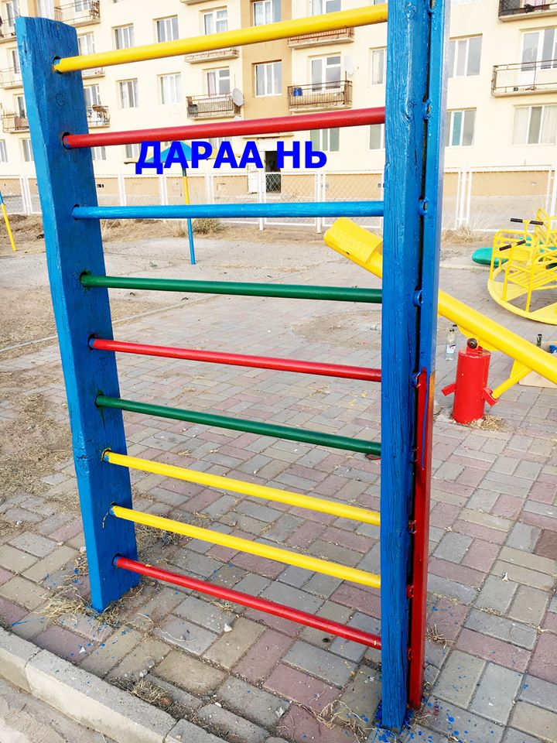

Slide 17
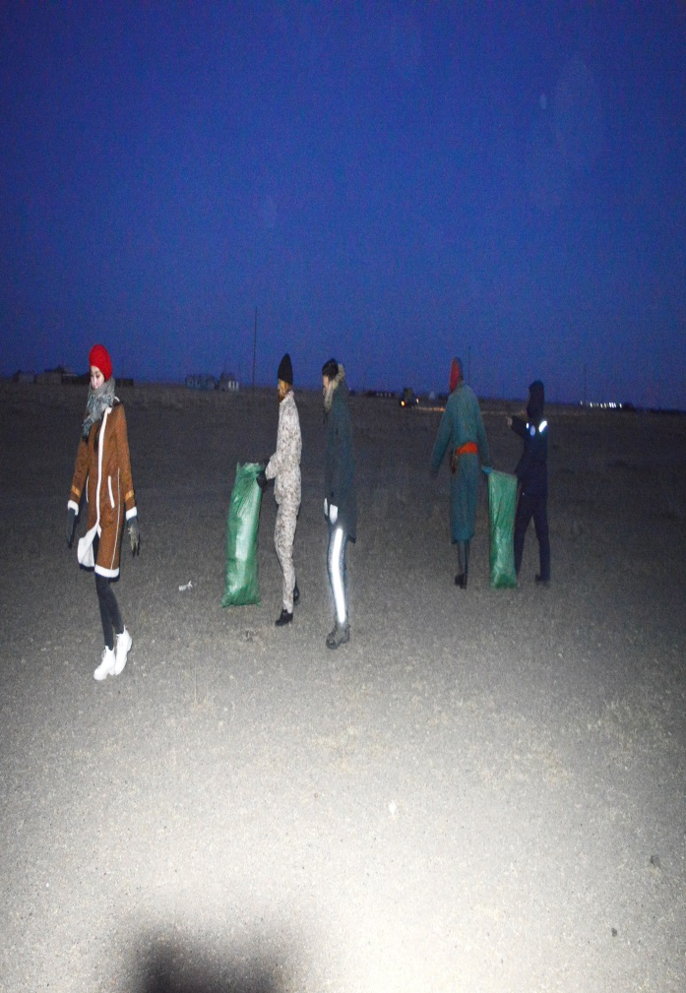
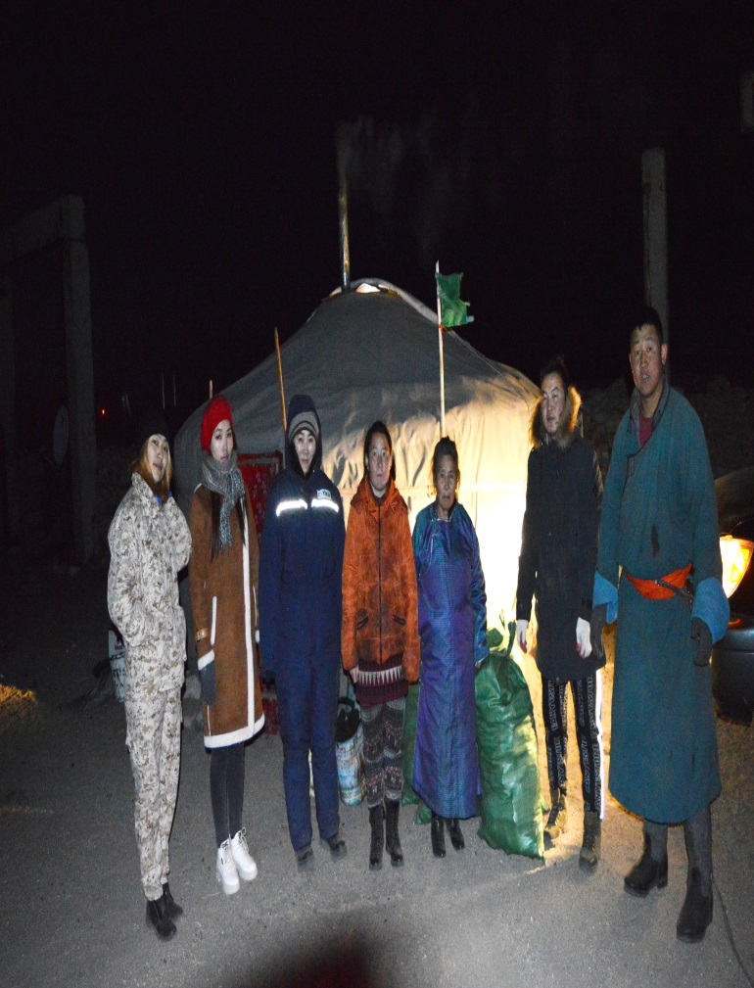
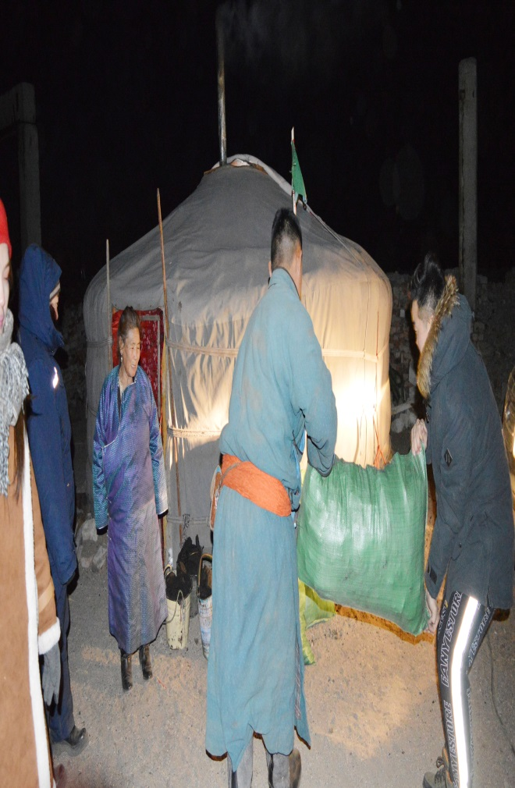
Сайн үйлсийн аян-3 Зөвлөлийн гишүүд аргал түүж сумын өндөр настанд туслав

Slide 18
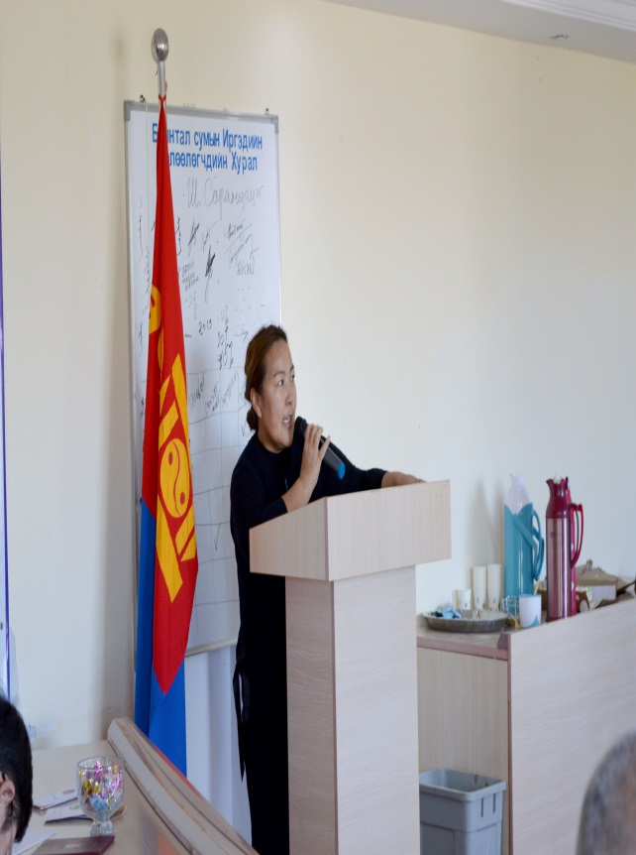
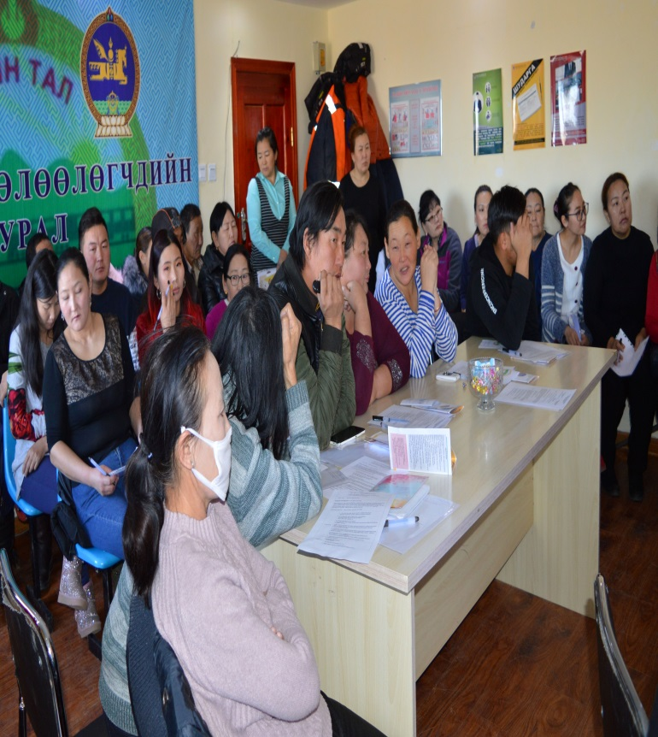
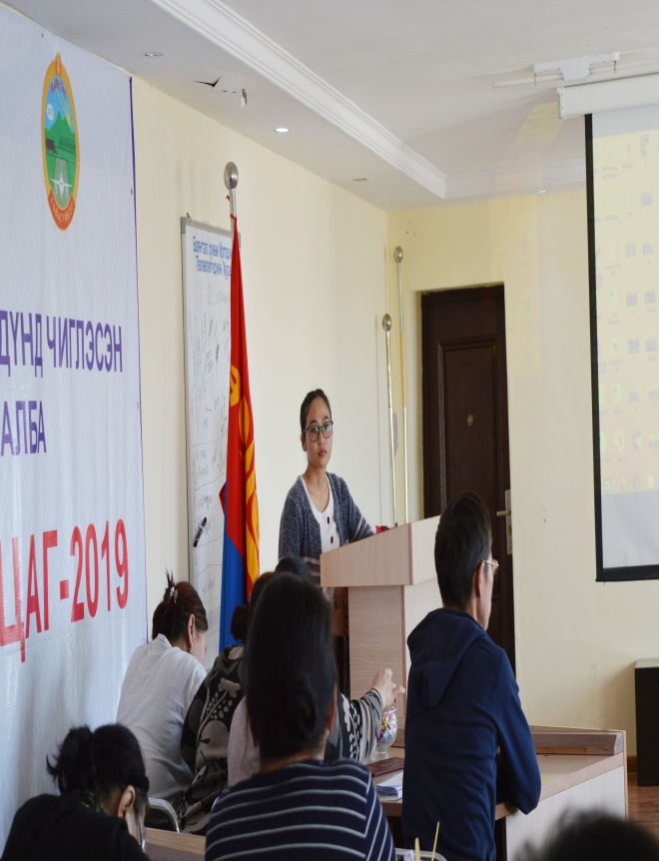
Сумын Эрүүл мэндийн төвтэй хамтран залуучуудад БЗХӨ болон томуу, томуу төст өвчнөөс урьдчилан сэргийлэх сургалтыг зохион байгуулав.

Slide 19
Сайн үйлсийн аян-4
Шинэ жилийн баярыг угтаж салбар зөвлөлийн гишүүн бүр 1 өдрийн цалингаа хандивлан сумандаа сурлага, урлаг, спортоор амжилт үзүүлсэн цэцэрлэгийн багачууд, сургуулийн сурагчид болон зорилтот бүлгийн хүүхдүүдэд бяцхан гарын бэлгээр бэлэг барьж баярлуулах ажлыг хийнэ.

Slide 20
АНХААРАЛ ХАНДУУЛСАН ТА БҮХЭНД БАЯРЛАЛАА

